Slide 1


Diagnosis Klinis Mesothelioma Pleura Maligna
Andrea Bianco, Tullio Valente, Maria Luisa De Rimini, Giacomo Sica, Alfonso Fiorelli
Ditelaah oleh: dr. Rika Mutia Hapsari
Pembimbing: Dr. dr. Widiastuti, SpRad (K)

Slide 2
PERHIMPUNAN DOKTER PARU INDONESIA
Mesothelioma merupakan kanker yang menyerang mesothelium, yaitu lapisan jaringan tipis yang menyelimuti hampir sebagian besar organ bagian dalam
Beberapa organ tubuh yang memiliki mesothelium: paru-paru (pleura), perut (abdomen), jantung (pericardial), dan testikel (tunica vaginalis)
Kanker ini tergolong agresif dan banyak penderitanya yang tidak berhasil terobati

Slide 3
MESOTHELIOMA

Slide 4
INTRODUCTION

Slide 5
INTRODUCTION
Mesothelioma Pleura Maligna (MPM) merupakan tumor padat yang berasal dari sel mesothelial pleura
Penyakit ini terkait dengan paparan asbes sebelumnya
Onset MPM setelah paparan asbes hingga 40 tahun menjadikan screening menjadi tantangan tersendiri

Slide 6
INTRODUCTION
Tidak ada ambang batas mengenai jumlah minimal paparan asbes yang aman bagi manusia untuk terbebas dari resiko penyakit akibat asbes – termasuk juga paparan minimal chrysotile (Royal Commission, 1984; IARC, 1977, 2012; IPCS, 1998; IPCS 2004-2012; Collegium Ramazzini, 2015)
Kelebihan Asbes:
murah
mudah didapatkan disekitar kita
ringan
mudah dipasang
menyerap matahari

Slide 7
INTRODUCTION
Data tahun 2008: 14200 kasus di seluruh dunia setiap tahun, dengan total insidensi tertinggi di Amerika Serikat dan Inggris
Vizhub.healthdata.org (2016): China paling tertinggi dengan jumlah kematiannya mencapai 20.940

Slide 8
INTRODUCTION
Indonesia peringkat ke 12 dari 164 negara yang masih mengkonsumsi asbes dengan angka kematiannya 440 orang pertahun
Sebagian besar pasien terdiagnosis pada penyakit lanjut dengan prognosis buruk dengan kelangsungan hidup rata-rata 7-12 bulan dengan perawatan kemoterapi atau suportif

Slide 9
INTRODUCTION
Subtipe MPM menurut Histology:
1. Epitheloid 60%
2. Sarkomatoid 15%
3. Biphasic/Campuran 25%
Prognosis paling buruk: tipe Sarkomatoid

Slide 10
INTRODUCTION

Slide 11
PATHOGENESIS

Slide 12
PATHOGENESIS
Asbes merupakan karsinogenik utama yang berkaitan dengan MPM, awalnya terjadi pada permukaan parietal dan beberapa mekanisme patologinya:
1
Serabut asbes mampu mengiritasi pleura yang memicu jaringan parut/berkembang menjadi keganasan
2
Serat asbes menembus sel mesothelial, menggangu mitosis dan menghasilkan mutasi pada DNA dan mengubah struktur kromosom
3
Asbes memicu produksi radikal bebas oksigen yang bertanggung jawab atas kerusakan DNA intraselular dan gangguan mekanisme perbaikan
4
Asbes mengganggu respon protoonkogen yang mengakibatkan proliferasi seluler abnormal melalui kinase protein yang diaktifkan-mitogen (MAP) dan kinase yang diatur sinyal ekstraseluler (ERK) jalur 1 dan 2

Slide 13
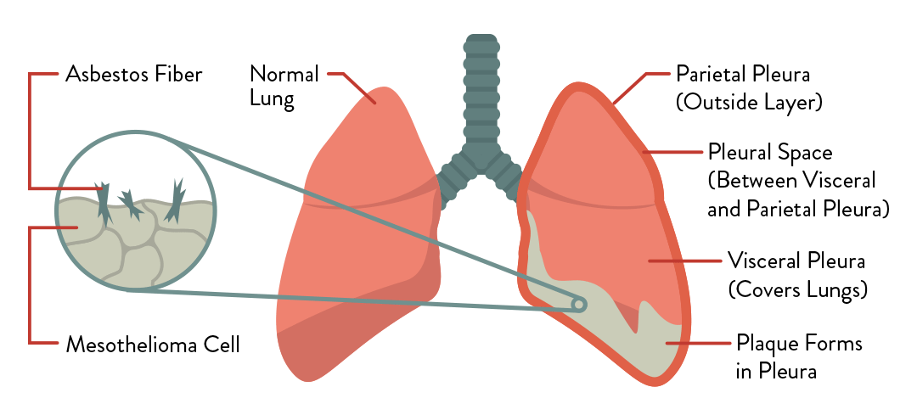
image: mesothelioma.com

Slide 15
PATHOGENESIS
Faktor resiko lingkungan yang mempengaruhi:
Paparan radiasi sebelumnya
Terhirup serat mineral lainnya (misal: Erionite)
Bahan sintesis (misal: Keramik, pertikel nano, dll)
Pewarisan autosomal dominan
Virus Simian (SV 40) sebagai kofaktornya

Slide 16
CLINICAL PRESENTATION

Slide 17
CLINICAL PRESENTATION
Gejala tidak spesifik dan dapat menyerupai penyakit saluran nafas:
1. Sesak nafas
2. Nyeri dada
3. Penurunan berat badan
4. Kelelahan

Slide 18
CLINICAL PRESENTATION
Gejala klinis ini timbul karena:
1. Keterlibatan pleura ipsilateral (parietal/visceral)
2. Penyebaran intratorakal
3. Penyebaran trans diaphragmatik
4. Penyebaran jauh
5. Sindrom paraneoplastik

Slide 19
CLINICAL PRESENTATION
Efusi pleura dan pertumbuhan tumor intratorakal
SESAK NAFAS

Slide 20
CLINICAL PRESENTATION
Invasi tumor pada dinding dada
NYERI DADA

Slide 21
CLINICAL PRESENTATION
Tumor menyerang struktur saraf intercosta, paravertebrae atau brachialis
NYERI DADA DAN NEUROPATIK

Slide 22
CLINICAL PRESENTATION
STADIUM LANJUT
Penurunan berat badan, kelelahan, cachexia, demam dan keringat malam

Slide 23
DIAGNOSTIC PROCEDURE

Slide 24
DIAGNOSTIC PROCEDURE
Prosedur diagnostik yang digunakan pada pasien dengan MPM
1
CRX
2
CT Scan dada-abdomen atas
3
PET-CT
4
MRI
5
Histologi
6
Biomolekular

Slide 25
DIAGNOSTIC PROCEDURE
Conventional X Ray (CXR)
Biasanya merupakan langkah pertama yang dilakukan
Temuan khasnya:
1. Efusi pleura
2. Penurunan volume hemitoraks
3. Pelebaran pleura nodular
4. Penebalan fisura tidak teratur
5. Lesi lokal
6. Destruksi costa anterior maupun posterior
7. Lymphadenopaty mediastinum
Sensitivitas rendah dan biasanya butuh pencitraan lebih lanjut

Slide 26
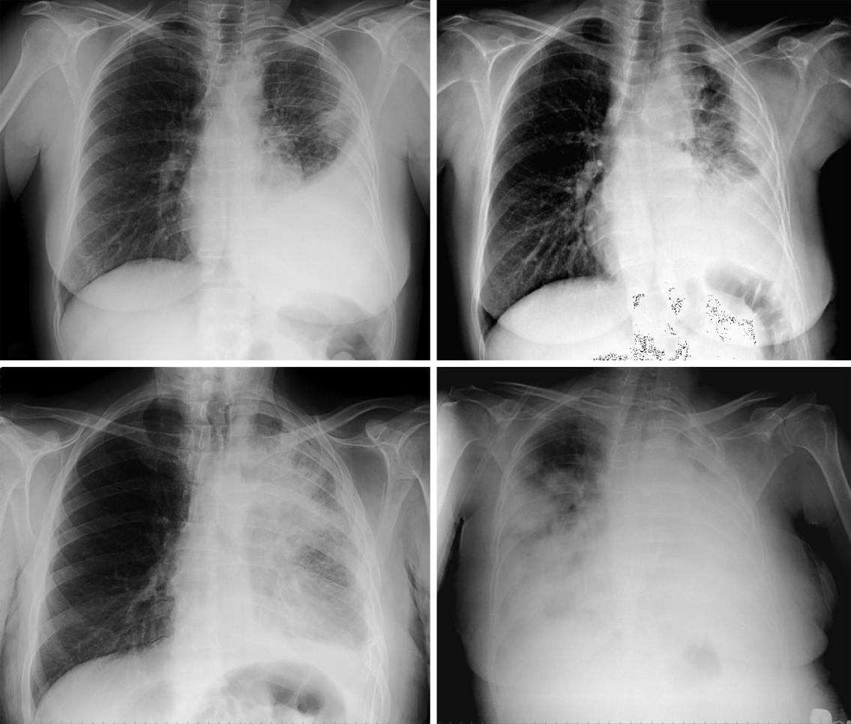
Gambar 1. Gambar tindak lanjut CXR posteroanterior dari mesothelioma pleural maligna progresif (MPM) pada wanita 61 tahun
(A) Efusi pleura unilateral (sisi kiri)
(B) setelah 3 bulan, lebih banyak penebalan pleura dan massa pleura
(C) setelah 5 bulan, kehilangan volume ipsilateral hemitoraks kiri dengan peningkatan hemidiafragma ipsilateral, pergeseran mediastinum ipsilateral, dan penyempitan ruang interkostal
(D) setelah 8 bulan, penyebaran penyakit kontralateral

Slide 27
DIAGNOSTIC PROCEDURE
USG Toraks
Evaluasi cairan pleura dan deteksi lesi pada pleura/diafragma
Lesi massa berbasis di pleura, penebalan pleura > 1 cm, penebalan pleura nodular dan nodularitas diafragma mempunyai spesifisitas >95% tetapi sensitivitasnya 40% sehingga perlu pencitraan lebih lanjut

Slide 28
USG pleura normal

Slide 29
Efusi pleura dan massa pleura

Slide 30
Penebalan pleura

Slide 31
Nodul pleura

Slide 32
Metastasis pada pleura

Slide 33
DIAGNOSTIC PROCEDURE
CT Scan
Sering terlihat efusi pleura, penebalan pleura, keterlibatan fisura interlobaris dan invasi dinding dada
Sensitivitasnya 68% dan spesifisitasnya 78% untuk keganasan pleura
CT tidak dapat membedakan MPM dari keganasan pleura metastasis

Slide 34
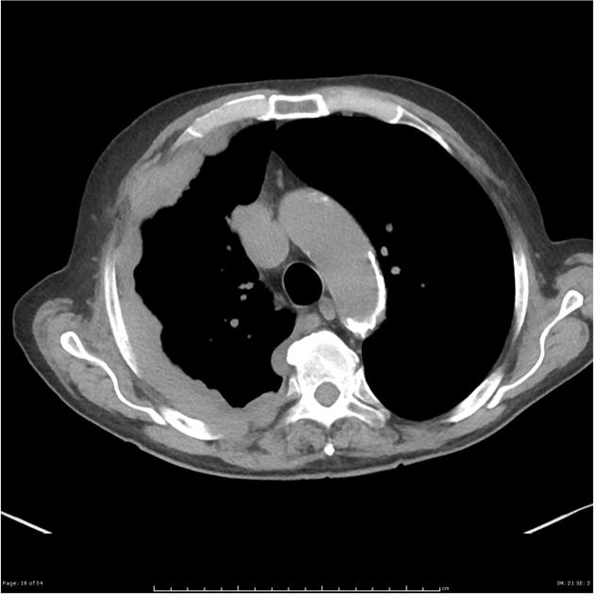
CT NON CONTRAST
CT Axial mediastinum window non contrast

Slide 35
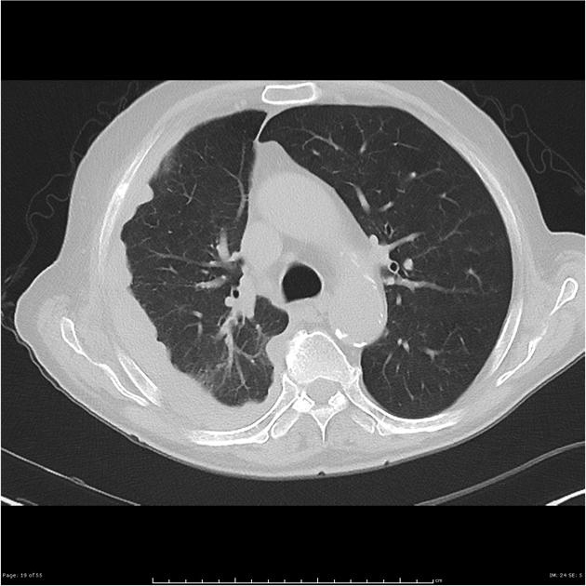
CT NON CONTRAST
CT Axial lung window non contrast

Slide 36
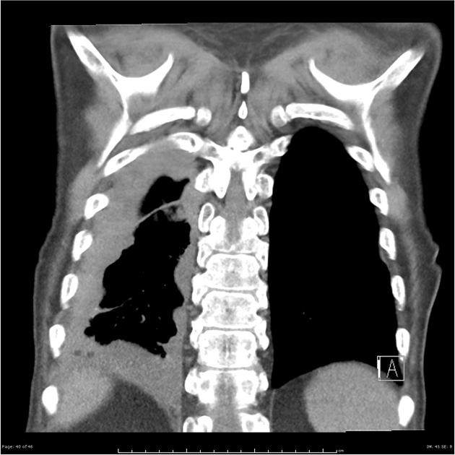
CT NON CONTRAST
CT Coronal mediastinum window non contrast

Slide 37
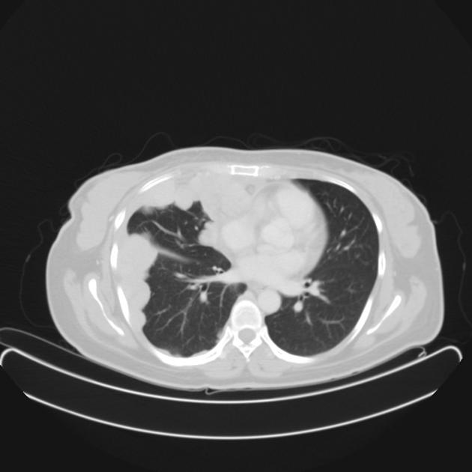
CT CONTRAST
CT Axial lung window dengan kontras

Slide 38
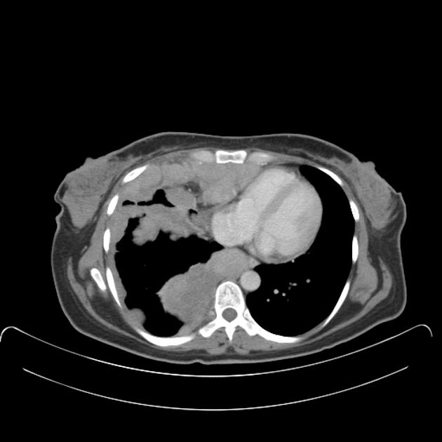
CT CONTRAST
CT Axial mediastinum window dengan kontras

Slide 39
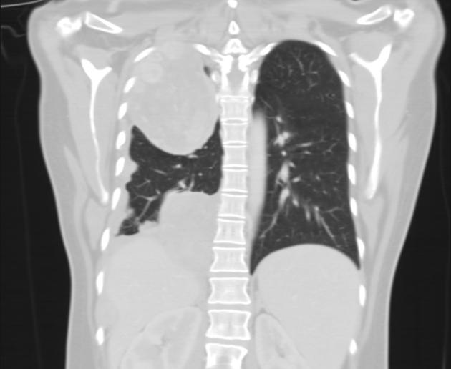
CT CONTRAST
CT Coronal lung window dengan kontras

Slide 40
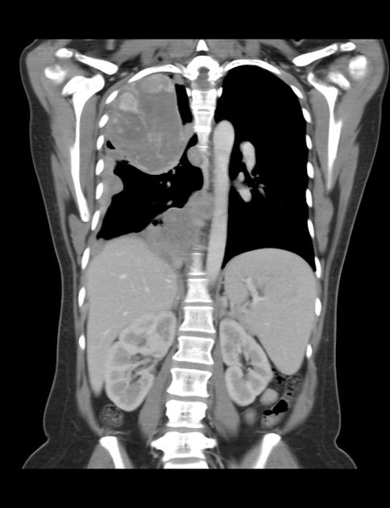
CT CONTRAST
CT Coronal mediastinum window dengan kontras

Slide 41
DIAGNOSTIC PROCEDURE
MRI
Kontras jaringan lunak yang lebih baik dari CT
Gadolinium memvisualisasikan massa di diaphragma, pericardium, atau dinding dada terutama ketika akan dilakukan reseksi bedah
DWI (Diffused Weighted) MRI merupakan imaging yang paling menjanjikan untuk mengevaluasi perluasan tumor dan melihat respon terhadap pengobatan

Slide 42
DIAGNOSTIC PROCEDURE
MRI
ADC (koefisien difusi semu) menunjukkan variabilitas jaringan terhadap motilitas air
Pada nekrosis dan apoptosis terjadi penurunan kepadatan sel tumor, mobilitas air lebih tinggi sehingga ADC meningkat
Peningkatan ADC akan menunjukkan respon terhadap pengobatan kemoterapi, radioterapi maupun dengan agen baru

Slide 43
DIAGNOSTIC PROCEDURE
PET-CT
Menggabungkan penggunaan CT scan dengan penggunaan 18-fluoro-deoxy-glukosa (FDG) yang diukur dengan nilai serapan standar (SUV)
Dapat membedakan ganas atau jinak tetapi tidak dapat membedakan apakah itu MPM atau merupakan keganasan pleura akibat metastasis dan tidak ada korelasi antara SUV dengan sub tipe histologis

Slide 44
DIAGNOSTIC PROCEDURE
PET-CT
Negatif palsu: dapat terjadi karena pada fase awal MPM dimana proliferasi yang rendah memiliki SUV yang rendah pula untuk menyerap FDG
Postif palsu: gangguan inflamasi seperti rheumatoid pleuritik, radang selaput dada dan pleurodesis sebelumnya dapat berupa FDG-avid

Slide 45
DIAGNOSTIC PROCEDURE
PET-CT
Solusi: dilakukan pengukuran tiga dimensi menggabungkan volume tumor total dan aktivitas metabolisme yang mungkin berpotensi lebih sensitif daripada SUVmax tidak hanya untuk diagnosis tetapi juga untuk mengevaluasi respon terhadap pengobatan

Slide 46
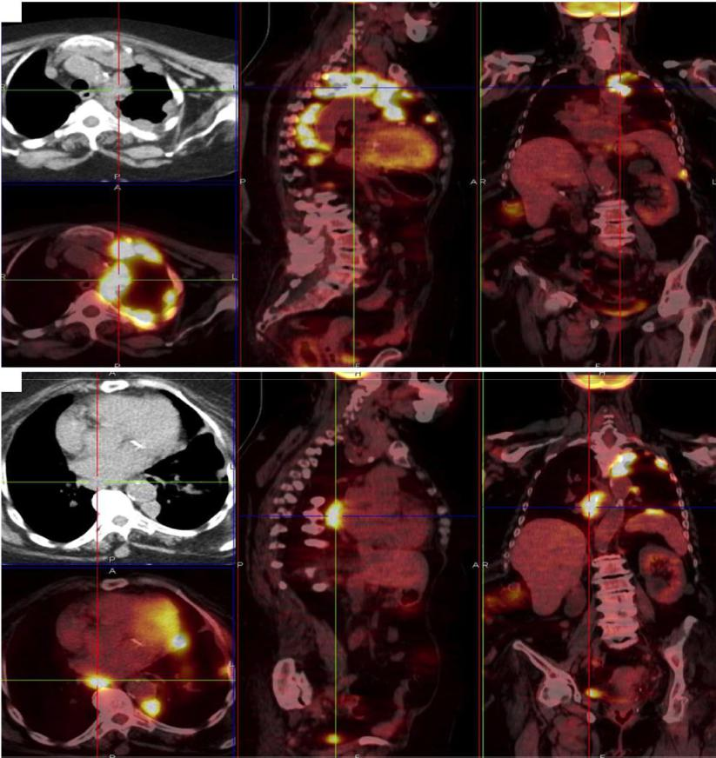
Gambar 2. 18F-FDG PET/CT seluruh tubuh
Atas: MPM penyebaran intrathoracic unilateral
Bawah: MPM dengan invasi tumor langsung ke pleura kontralateral

Slide 47
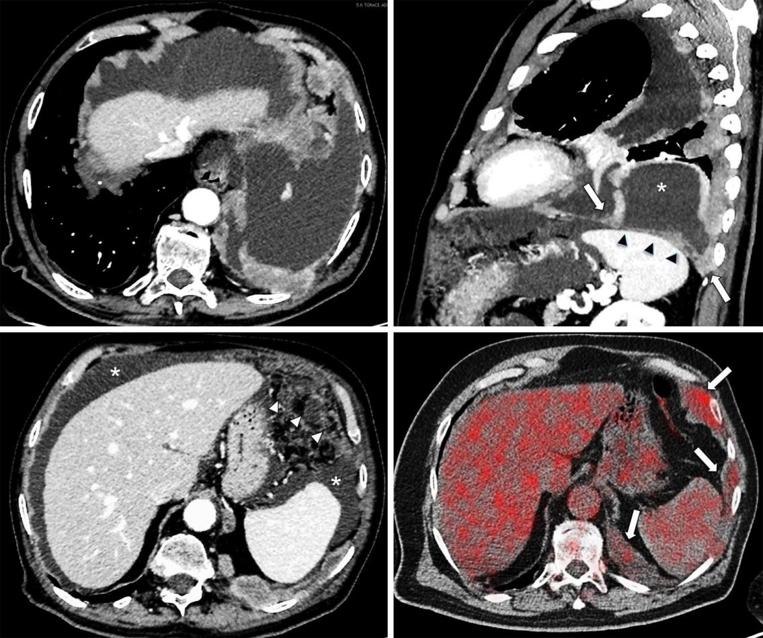
Gambar 3. Pria 62 th dengan MPM invasi tumor langsung ke peritoneum dengan karsinomatosis
Atas kiri: multidetektor CT (MDCT) axial dengan kontras
Atas kanan: MDCT sagittal pada tingkat hemitoraks kiri menunjukkan penebalan pleura nodular di hemidiaphragm kiri (panah) dan efusi pleura kiri (*). Tampak juga hemidiafragma kiri dengan hilangnya bidang lemak antara diafragma dan limpa (panah) yang menunjukkan perluasan ke transdiafragmatik

Slide 48
Gambar 3. Pria 62 th dengan MPM invasi tumor langsung ke peritoneum dengan karsinomatosis
Bawah kiri: MDCT axial menunjukkan penebalan omental yang tebal di abdomen anterior kiri (panah) dan asites (*) karena adanya metastasis neoplastik intraperitoneal
Bawah kanan: PET/CT axial menyatu pada tingkat abdoman superior menunjukkan penebalan nodular FDG-avid di daerah diafragma sub kiri (panah)

Slide 49
DIAGNOSTIC PROCEDURE
Biomarker
Serum mesothelin-related protein (SMRP) ditemukan tinggi pada 84% pasien
Penanda serum lain seperti CA-125, CA 15-3 dan asam hialuronik meningkat dan sebaliknya, antigen karsinoembrionik (CEA) tidak meningkat pada MPM

Slide 50
DIAGNOSTIC PROCEDURE
Prosedur Invasif
Sampel sitologis yang diperoleh dengan thorasentesis atau dengan biopsi aspirasi jarum halus mungkin tidak meyakinkan untuk diagnosis pasti
Biopsi besar dan imunohistokimia yang tepat wajib dilakukan untuk membedakan mesothelioma dari tumor lain (mis., Adenokarsinoma) dan untuk menentukan sub-tipe histologis

Slide 51
DIAGNOSTIC PROCEDURE
Prosedur Invasif
Biopsi dapat diperoleh secara perkutan di bawah bimbingan radiologis, atau selama thorakoskopi
Video-assisted Thoracoscopic Surgery (VATS) memberikan informasi yang berguna tentang staging karena mengeksplorasi seluruh rongga pleura, menentukan perluasan tumor dan mendeteksi invasi struktur ke daerah sekitar

Slide 52
DIAGNOSTIC PROCEDURE
Prosedur Invasif
Bila hasil pencitraan masih meragukan, prosedur invasif tambahan harus dilakukan untuk menyelidiki keterlibatan mediastinal (mediastinoskopi, mediastinotomi anterior, Endobronchial ultrasound-guided transbronchial needle aspirate (EBUS-TBNA)) dan/atau invasi pleura atau peritoneum kontralateral (thorakoskopi bilateral dan laparoskopi)

Slide 53
STAGING AND RESPONSE ASSESMENT
Baik staging maupun penilaian respon MPM sulit untuk dilakukan
Sistem staging TNM yang banyak digunakan diusulkan oleh International Mesothelioma Interest Group (IMIG) dengan persetujuan dari Union for International Cancer Control
Terlepas dari keterbatasan akurasi, kriteria respons berdasarkan pengukuran ukuran tetap banyak digunakan dalam manajemen MPM

Slide 54
STAGING AND RESPONSE ASSESMENT
Tumor primer T0 Tidak ada bukti tumor primer T1 Tumor terbatas pada pleura parietal ipsilateral dengan atau tanpa pleura mediastinum dan dengan atau tanpa keterlibatan pleura diafragma T1a Tidak ada keterlibatan pleura visceral T1b Tumor juga melibatkan pleura visceral T2 Tumor yang melibatkan masing-masing permukaan pleura ipsilateral (parietal, mediastinal, diafragma, dan pleura viseral) dengan setidaknya satu dari yang berikut: - Keterlibatan otot diafragma - Eksteni tumor dari pleura viseral ke parenkim paru yang mendasarinya T3 Tumor yang sudah lanjut tetapi berpotensi dioperasi secara lokal; tumor yang melibatkan semua permukaan pleura ipsilateral (parietal, mediastinal, diafragma, dan pleura viseral) dengan setidaknya satu dari yang berikut: - Keterlibatan fasia toraks akhir - Ekstensi ke lemak mediastinum - Fokus soliter dan sepenuhnya dapat direseksi dari tumor yang menyebar ke jaringan lunak dinding dada - Keterlibatan perikardium non-transmural T4 Tumor yang secara lokal sudah lanjut, secara teknis tidak dapat dinilai; tumor yang melibatkan semua permukaan pleura ipsilateral (parietal, mediastinal, diafragma, dan pleura viseral) dengan setidaknya satu dari yang berikut: - Penyebaran difus atau massa multifokal tumor di dinding dada, dengan atau tanpa kerusakan tulang rusuk - Ekstensi langsung diafragma tumor ke peritoneum - Ekstensi langsung tumor ke pleura kontralateral - Ekstensi langsung tumor ke organ mediastinum - Ekstensi langsung tumor ke tulang belakang - Ekstensi tumor sampai ke permukaan internal perikardium dengan atau tanpa efusi perikardium atau tumor yang melibatkan miokardium
Kelenjar getah bening regional NX Regional kelenjar getah bening tidak dapat dinilai N0 Tidak ada metastasis kelenjar getah bening regional N1 Metastasis di nodus limfa bronkopulmonalis ilarilateral N2 Metastasis di subkarinal atau di kelenjar getah bening mediastinum ipsilateral, termasuk mammary interna ipsilateral dan nodus peridiafragmatik N3 Metastasis di mediastinum medial kontralateral, mamaria interna kontralateral, ipsilateral, atau kelenjar getah bening supraklavikula kontralateral Metastasis jauh M0 Tidak ada metastasis jauh M1 Metastasis jauh | Pengelompokan Stadium
 | Stadium | T | N | M
 | IA | T1a | N0 | M0
 | IB | T1b | N0 | M0
 | II | T2 | N0 | M0
 | III | T1,T2 | N1 | M0
 |  | T1,T2 | N2 | M0
 |  | T3 | N0,N1,N2 | M0
 | IV | T4 | N apapun | M0
 |  | T apapun | N3 | M0
 |  | T apapun | N apapun | M1

Slide 55
STAGING AND RESPONSE ASSEMENT

Slide 56
STAGING AND RESPONSE ASSESMENT
Strategi baru:
Terapi multimodalitas termasuk operasi, radioterapi dan kemoterapi tetap menjadi pendekatan untuk perawatan MPM
Respon terhadap perawatan multimodalitas antar individu berbeda sehingga membuat keputusan pengobatan menantang dalam MPM
Perawatan yang dipersonalisasi berdasarkan karakteristik pasien individu dan genetika tumor sedang diselidiki
Immune checkpoint inhibitor (ICI) menarik banyak perhatian karena menunjukkan stabilitas penyakit yang berkepanjangan

Slide 57
CONCLUSIONS

Slide 58
CONCLUSIONS
MPM adalah tumor yang agresif, biasanya didiagnosis pada stadium lanjut dan berhubungan dengan prognosis yang buruk
Efusi pleura yang tidak dapat dijelaskan dan nyeri pleura pada pasien dengan paparan asbes harus meningkatkan kecurigaan MPM
Selain pencitraan konvensional, teknik pencitraan fungsional memiliki potensi untuk memaksimalkan manajemen penyakit
Biopsi torakoskopik yang didampingi Radiologis tetap menjadi prosedur yang paling tepat untuk diagnosis pasti
Pendekatan multimodalitas dengan pembedahan, radioterapi, dan kemoterapi saat ini merupakan standar sementara perawatan baru yang dipersonalisasi, termasuk ICI telah menunjukkan hasil yang menjanjikan

Slide 59

The more I study science
the more I believe in God
-Albert Einstein-
Terima Kasih

